Slide 1
Variaciones en Tiempos Cortos del Flujo de Rayos Cósmicos por Modulación Solar
Godos-Valencia, D.¹; Mendoza-Torres, J.E.², Tirado-Bueno, E.²
[1] Facultad de Ciencias Físico Matemáticas, Benemérita Universidad Autónoma de Puebla (FCFM-BUAP)
[2] Instituto Nacional de Astrofísica Óptica y Electrónica (INAOE)
5 Octubre 2018
Reunión de la División de Rayos Cósmicos de la SMF

Slide 2
Contenido
Introducción
Análisis de Datos
Perfiles en el Tiempo
Criterios de Selección
Muestra de Entrada
Datos de Salida
Conclusiones
Trabajo a Futuro
Agradecimientos
¿Cuál es el efecto acumulativo de los “saltos” del Flujo de Rayos Cósmicos?

Slide 3
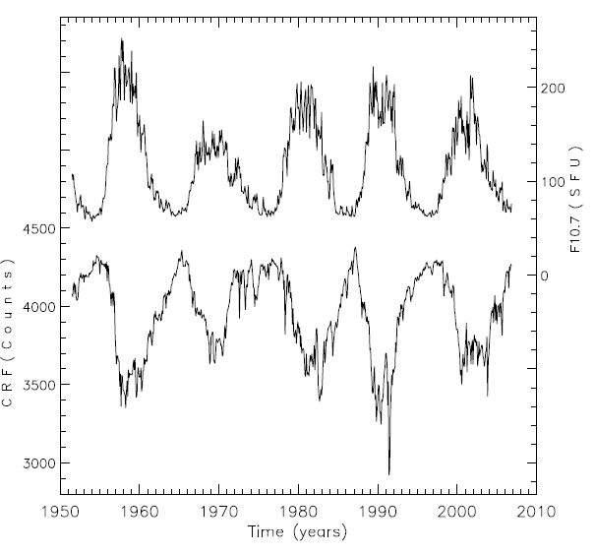
Introducción
Flujo a 10.7cm
El flujo de Rayos Cósmicos (FRC) se anti-correlaciona con la actividad solar (ciclo de 11 años) [Cliver & Ling 2001].
Se han usado indicadores del FRC para comparar con la actividad solar:
Promedios mensuales
Promedio de periodo de rotación de 27 días
Indicadores de la actividad solar:
Número de Manchas Solares (NMS)
Flujo de microondas a 10.7 cm [Mendoza-Torres, et. al. 2013]
FRC
Fig 1. FRC y Flujo a 10.7cm para los ciclos solares del 19 al 23. (Mendoza-Torres et al. 2013).

Slide 4
Anticorrelación del FRC con el Número de Manchas
Fig 2. Gráficas del Bartol Institute. Promedio mensual del NMS (panel superior). Cuentas por hora del monitor de neutrones de Thule, Groenlandia (panel inferior).

Slide 5
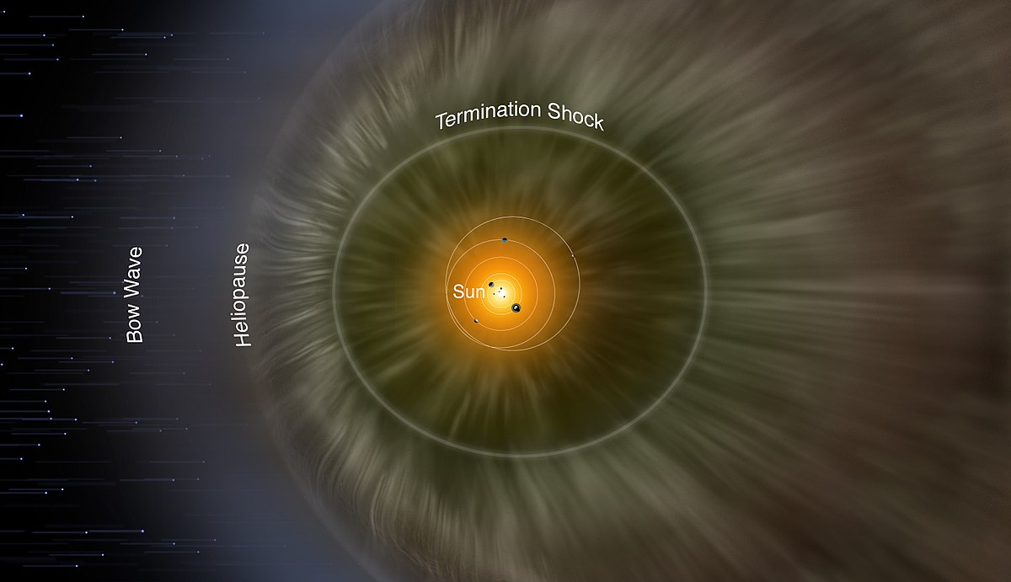
Heliosfera
Algunos de los RC, los menos energéticos, se originan en el Sol durante las Eyecciones de Masa Coronaria. Se conocen como Partículas Energéticas Solares (SEP)
Algunos otros se originan en procesos violentos de nuestra galaxia como supernovas o agujeros negros. Rayos Cósmicos Galácticos (RCG).
Fig. 3 Representación de la Heliosfera. Tomado de NASA/IBEX/Adler Planetarium.

Slide 6
Modulación del Flujo de Rayos Cósmicos
El campo magnético de la Heliosfera inhibe la llegada de RCG provenientes de fuentes externas al sistema solar.
Sólo los RCG más energéticos pueden llegar a la Tierra.
El campo magnético varía con el ciclo de actividad solar.
La variación del campo magnético resulta en una modulación del FRC.
Fig. 4 Campo magnético de la Heliosfera.

Slide 7
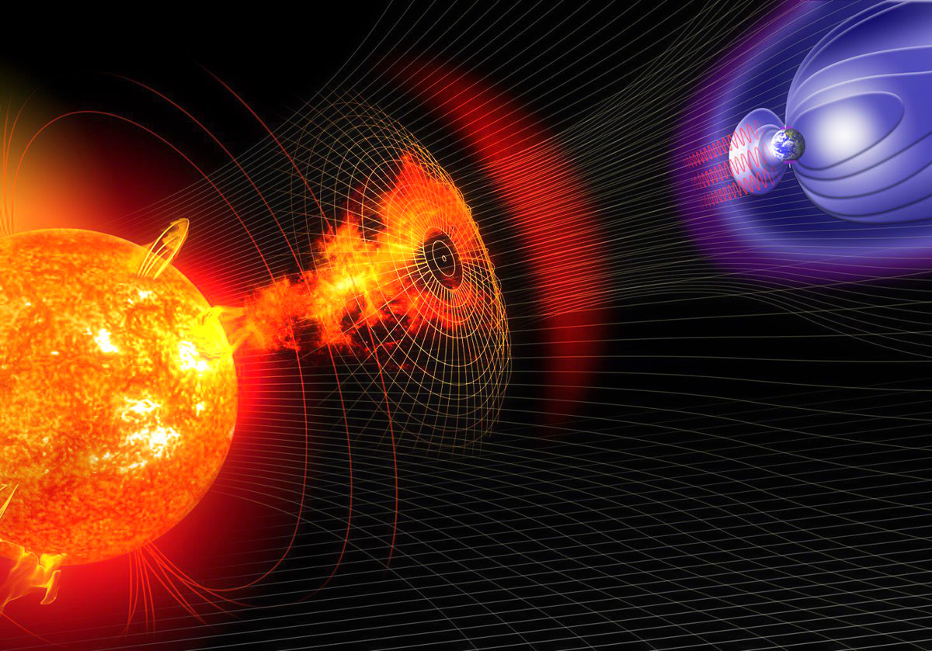
Eyecciones de Masa Coronal
Las eyecciones de masa coronal (CME) (plasma, el campo magnético) se propagan en el medio interplanetario.
En su camino las CME, al encontrarse con materia en el medio interestelar, son capaces de acelerar partículas a través del Mecanismo de Fermi.
Es una de las fuentes de SEP detectadas en la Tierra y tiene un efecto muy claro en el FRC.
Fig. 5 Representación de una Eyección de Masa Coronaria

Slide 8
CME y Actividad Solar
El número de manchas solares es conocido por ser un indicador de la actividad solar.
Se puede observar que el número de CME’s también son influenciados por la actividad solar.
Las CME
disminuyen el
FRC.
Flujo de rayos cósmicos
Fig. 6 Número de manchas solares y de Eyecciones de Masa Coronal en el tiempo. Las CME están divididas en High Latitude y Low Latitude.

Slide 9
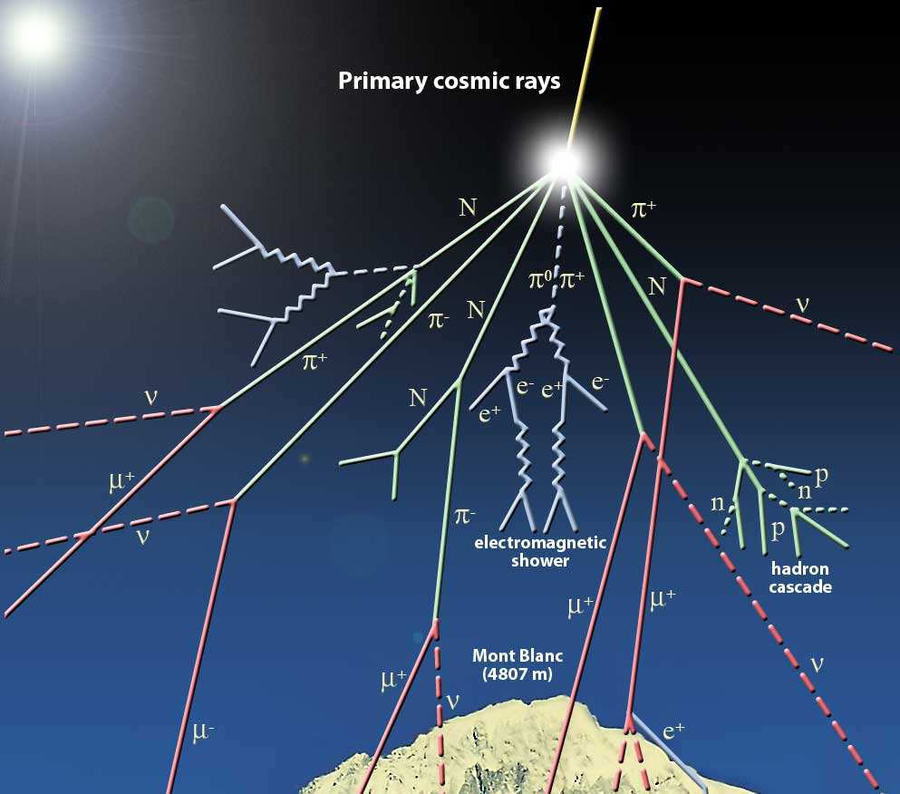
Monitores de Neutrones
Los neutrones son partículas de segunda generación de Rayos Cósmicos.
Los RC al impactarse con los átomos de la atmósfera se descomponen en otras partículas en las cuales se distribuye la energía de la primera partícula.
Los Monitores de Neutrones detectan a estos neutrones generados en el chubasco de partículas a través de multiplicadores de voltaje.
Cuentan cerca de un neutrón por cada RC primario entrando a la atmósfera a través de un área igual a la del monitor.
Fig 7. Obtenida de: Centro Andaluz de Partículas Elementales, Universidad de Granada http://cafpe.ugr.es/index.php/pages/particles#side-tab6

Slide 10
Monitores de Neutrones de Bartol
La universidad de Delaware cuenta actualmente con 8 monitores de neutrones distribuidos alrededor del mundo que toman datos los cuales son publicados cada hora.
Ya que se encuentran a diferentes latitudes, tenemos datos que corresponden a diferentes valores de la rigidez magnética.
Los primeros datos se remontan a mediados de 1957; por lo que cubren varios ciclos de actividad solar.
Fig. 8 Localización de los Detectores de Neutrones del Instituto Bartol en el mundo.

Slide 11
Decrementos Forbush en el FRC
En este trabajo, nosotros estudiamos la relación entre el ciclo solar y los “saltos” o decrementos cuasi discretos del FRC.
Algunos de estos decrementos pueden ser FB, pero el criterio para seleccionar cada decremento de flujo no está basado en la ocurrencia de FB.
En decrementos Forbush (FB), el FRC experimenta un decremento en un periodo corto de tiempo (t ≤ 1 día) y después el flujo se recupera gradualmente (t ≥ 10 días), alcanzando un nivel similar al observado previo al decremento.
El FB es el evento más visible y evidente.
12 hrs
5 días
Fig. 9 Forbush de mediados de Diciembre del 2006 visto por el monitor de neutrones de McMurdo.

Slide 12
Perfil en el tiempo de Decrementos FB
Decremento del
Flujo de Rayos
Cósmicos
Aumento del
Campo magnético

Slide 13
Número de FB y Ciclo de Actividad Solar
Número de
Manchas (indicador de Actividad Solar)
Número de
Decrementos
Forbush

Slide 14
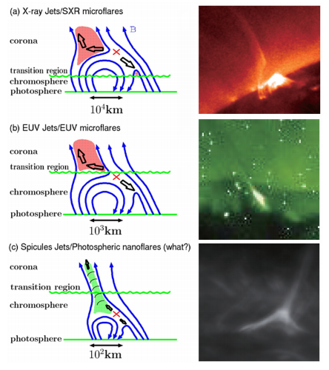
Otros Eventos Solares Transitorios
Eventos solares menos energéticos y menos evidentes que las CME’s:
Nano y Microflares
Micro Coronal Mass Ejections
X-ray Jets
UV Explosive Events
Escalas de tiempo son cortas ( ~1 hr)
También aceleran partículas y eyectan plasma (en menores cantidades).
Su influencia podría llegar hasta la Tierra en escalas de tiempo menores que las de las CME.
Podrían producir variaciones del FRC (también en escalas menores que las CME)
Fig. 12 Izquierda: Ilustraciones esquemáticas asociadas con flujo emergente observado en diferentes escalas. Derecha: ejemplos de jets observados a diferentes escalas. Imagen obtenida de Cheung (2014).

Slide 15
Flujos de Plasma en Loops Magnéticos Cerrados y Abiertos
Jet en UV y rayos-X
Fig. 13 Observación del Flujo del Plasma en el Sol (IRIS)

Slide 16
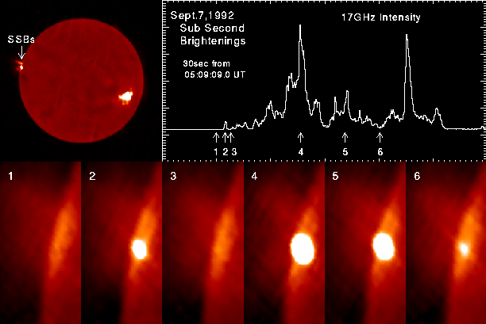
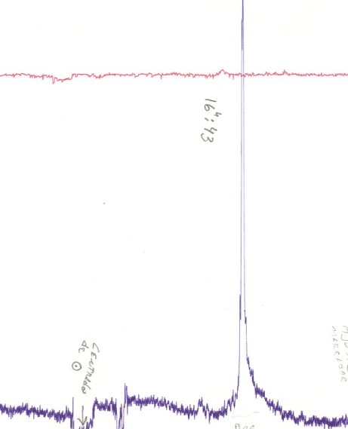
Otros Eventos Solares Transitorios
MEMC
Micro Eyecciones de Masa Coronal (MEMC)
Escalas de tiempo son cortas (1-2 horas)
Escalas espaciales pequeñas (20-100 arcsec)
Fig. 14 Micro Eyecciones de Masa Coronal (MEMC).
Fulguraciones o ráfagas
Ráfagas en radio (<1 hr)
Se da aceleración de partículas.
Fig. 7 Fulguraciones o ráfagas.

Slide 17
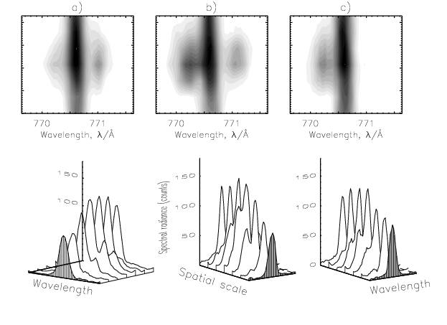
Jets pequeños y de corta duración (UV)
observador
Jets pequeños
Escalas de tiempo son de 1-5 minutos.
Escalas espaciales de 2-4 arc sec
Velocidades características de v=100-300 km/s
Otras posibles causas:
Variaciones magnéticas y electrostáticas locales
Tormentas Eléctricas
Tormentas de nieve
Blue jet
Red jet
North-South
Fig. 15 Observaciones espectroscópicas de (SUMER SoHO)

Slide 18
Primer Método de Identificación (Saltos)
Criterios de Selección:
Δ t > 1 d, 2d, 3d, 4d, 5d
Δ FRC > 3,5,10 σ
Una primera identificación de los tiempos en los que hubo saltos se obtuvo de una inspección visual.
Posteriormente, con un programa de cómputo, se estimó el tiempo de cada salto y su amplitud.
Fig. 16 Gráfica de la serie de datos. En esta gráfica se explica el cálculo de la desviación estándar σ. El promedio del fondo es calculado en cada decremento y se muestra en líneas rojas. La profundidad del decremento se muestra en azul claro. Para cada decremento se calcula el tiempo desde el background hasta donde ocurre el mínimo.

Slide 19
Histograma Acumulativo
Se realizó una distribución acumulativa para cada muestra, donde la amplitud del decremento se sumaba en el tiempo del mínimo. Produciendo el crecimiento de flujo en función del tiempo.
Las partes abombadas en las curvas indican diferentes que la taza de acumulación de la amplitud de los decrementos aumentó y luego disminuyó.
Fig 17. En negro se muestra la distribución acumulativa para la muestra de 5 sigma de la estación de Thule y en rojo la distribución para 10 sigma. Se puede apreciar un ligero adelanto en el tiempo de las partes abombadas al cambiar la muestra.

Slide 20
Histograma Acumulativo
Fig 18. Izquierda: histograma acumulativo de Newark. Derecha: histograma acumulativo de McMurdo. En negro se muestra la distribución acumulativa para la muestra de 5 sigma y en rojo la distribución para 10 sigma.

Slide 21
Derivada del Histograma
Para poder conocer más sobre el comportamiento de los histogramas acumulativos, nosotros calculamos su derivada.
Con la derivada, nosotros podemos comparar el comportamiento de los CRFDD con la actividad solar.
La Figura 7 muestra la derivada comparada con el SSN, un buen indicador para el ciclo de actividad solar. Hay una gran similitud entre las dos curvas.
Fig 19. Derivada del Histograma Acumulativo en negro y en rojo el número de manchas solares normalizado. Se puede observar una similitud entre el comportamiento de ambas curvas.

Slide 22
Fig 20. Izquierda: derivada del Histograma Acumulativo en negro y en rojo el número de manchas solares normalizado para McMurdo. Derecha: derivada para la estación de Thule. Se puede observar que para ambas estaciones se tiene el mismo comportamiento.

Slide 23
Fig 21. A la izquierda se muestra el histograma de los decrementos respecto a su amplitud para el conjunto de muestras de la estación de Thule en 3 sigma. A la derecha la misma gráfica para el conjunto de muestras de 10 sigma. Las líneas azul claro representa el tiempo en que ocurre el mínimo en el flujo de 10.7 cm. Cada color representa una amplitud de decremento diferente.

Slide 24
Segundo Método de Identificación (Saltos)
El proceso de análisis que seguimos fue el siguiente:
Cálculo de la desviación estándar de la serie de tiempo de datos.
Identificación de máximos locales en la curva de la desviación estándar que fueran más grandes que el valor threshold establecido.
Identificación a través de la derivada de eventos tipo:
Incrementos
Decrementos
Creación de Histogramas Acumulativos
Cálculo de la derivada del Histograma Acumulativo y comparación con la actividad solar a través de la curva del número de manchas solares

Slide 25
Criterios de Selección (Saltos)
Criterios de Selección:
Δ t < 12 hrs
Δ FRC > 3,5,10 σ
Ventanas grandes → el incremento inicia antes que en ventanas pequeñas.
Derivada → distinción entre decrementos e incrementos.

Slide 26
Curvas de Desviación Estándar en el FRC
Se calculó la desviación estándar del FRC con diversas ventanas de 12hrs, 24hrs, 36 hrs, 48hrs y 60 hrs.
Estas ventanas tienen la información de las variaciones durante el año del FRC. Cada ventana resalta diferentes aspectos de estas variaciones.
Se decidió utilizar la curva obtenida con la ventana de 12 hrs para seleccionar los eventos en el FRC.
Se utilizó como criterio de selección a σ definida como la variación mínima de la ventana de 24 hrs.
Fig. 23 Gráfica de la desviación estándar a lo largo del año para la estación de Thule. Se calcula la desviación a diferentes ventanas de tiempo, desde 12 hasta 60 horas.

Slide 27
Desviación Estándar
La ventana de 12 hrs tiene una mayor resolución para separar los saltos a tiempos cuasi discretos.
Se guardaron las muestras para eventos mayores a 3σ, 5σ y 10σ de incrementos y decrementos.
Se realizó el análisis solamente para 3 estaciones de monitoreo de neutrones del Instituto Bartol:
Thule
McMurdo
Newark
Fig. 24 Gráfica de la desviación estándar a lo largo del año para la estación de Thule y del FRC. Con líneas verticales azules se marcan las ventanas que detectan un decremento y con naranja las que detectan un incremento.

Slide 28
Histograma Acumulativo
Se calculó nuevamente la distribución acumulativa para cada muestra. Al igual que en el análisis previo se produjo el crecimiento de flujo en función del tiempo.
Las partes abombadas en las curvas indican diferencias en la taza de acumulación de la amplitud de los saltos.
Thule
5σ
Fig 25. En negro se muestra la distribución acumulativa para la muestra de decrementos mayores a 5 sigma de la estación de Thule y en rojo los incrementos mayores a 5 sigma.

Slide 29
Histograma Acumulativo
Newark
McMurdo
5σ
5σ
Fig 26. En negro se muestra la distribución acumulativa para la muestra de decrementos y en rojo los incrementos de la estación de Thule. Izquierda: muestra de eventos mayores a 10 sigma, Derecha: muestra de eventos mayores a 3 sigma.

Slide 30
Derivada del Histograma McMurdo
Decrementos
Incrementos
5σ
5σ
Fig 27. Izquierda: derivada del Histograma Acumulativo de la Figura 6 en negro y en verde el número de manchas solares normalizado para McMurdo. Derecha: derivada para la estación de Thule. Se puede observar que para ambas estaciones se tiene el mismo comportamiento.

Slide 31
Fig. 28 Se muestra el histograma 2D para el conjunto de muestras de 5 sigma en la estación de Thule (izquierda) y Newark (derecha). Las líneas verticales indican el mínimo de actividad solar.

Slide 32
Conclusiones
El efecto acumulativo de los decrementos se parece mucho a la curva del número de manchas solares.
El efecto acumulativo de los incrementos también se parece al SSN.
Las derivadas antes mencionadas no muestran un retraso en tiempo respecto al SSN, como se observa en el caso de los valores promediados del FRC. Además de que muestran una correlación directa.
El hecho de que la derivada sea muy similar al SSN, sin algún retraso, podría ser un indicio de una relación directa de los “saltos” discretos en el FRC con la actividad solar.

Slide 33
Trabajo a Futuro
Aplicar otros métodos estadísticos para distinguir entre incrementos y decrementos.
Identificar una correlación entre la ocurrencia de los saltos y su profundidad con la fase del ciclo solar.
Incluir más estaciones de monitoreo de neutrones en el análisis. En principio incluir todos los del NMDB.
Depurar nuestros catálogos eliminando eventos Forbush Decrease.
Analizar la relación de eventos como Micro y nanoflares, jets y micro eyecciones de masa coronal con los eventos de nuestros catálogos.

Slide 34
Agradecimientos
Agradecemos por el uso de los datos a:
The Bartol Research Institute neutron monitor program supported by the United States National Science Foundation under grants ANT-0739620 and ANT-0838839, for the use of Neutron Monitor data,
The University of Delaware Department of Physics and Astronomy also, the New Hampshire University, National Science Foundation Grant ATM-0339527 also for the use of CLIMAX Neutron Monitor data and
The SIDC-team, World Data Center for the Sunspot Index, the Royal Observatory of Belgium, Ringlaan 3, 1180 Brussel, Belgium, the International Sunspot Number, Monthly Report on the International Sunspot Number, online catalogue of the sunspot index: http://www.sidc.be/ sunspot-data/.

Slide 35
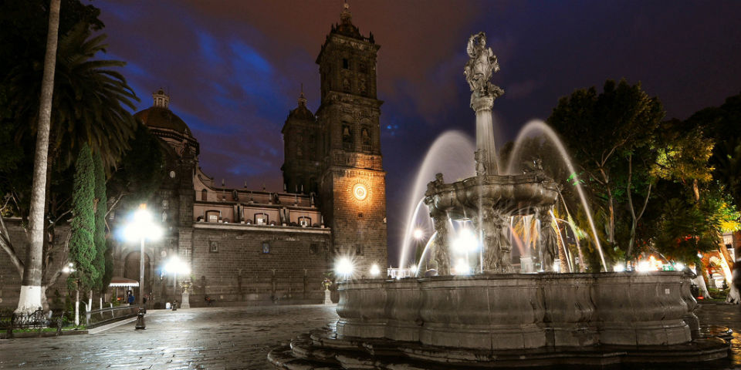
¡Gracias por su Atención!

Slide 36
Referencias
Cliver, E.W., Ling, A.G., 22 Year patterns in the relationship of sunspot number and tilt angle to cosmic-ray intensity, The Astrophysical Journal, 551:L189-L192, 2001 April 20, 2001
Usoskin, I.G., Alanko-Huotari, K., Kovaltsov, G.A., Mursula, K., Heliospheric modulation of cosmic rays: Monthly reconstruction for 1951-2004, J. Geophys. Res., 11, A12108, 2005
J. E. Mendoza-Torres, X., Luo, H., Salazar, The Cosmic Ray and the 10.7 cm flux variations during solar cycles 19-23, Revista Mexicana de Astronoma y Astrofsica, 50, 245-253, 2014
J. W. Bieber, Ground-Based Cosmic Ray Detectors for Space Weather Applications, North-West University, Potchefstroom, November 18, 2011
J. Houseman, A. Fehr, Listening for Cosmic Rays, Report Number 5 of the Scientific Report Series of the Aurora Research Institute. Copyright Aurora College, April 1996. Used by permission.
Cheung, M. C., & Isobe, H. (2014). Flux emergence (theory). Living Reviews in Solar Physics, 11(1), 3.

